Slide 1




Nanjing University of Aeronautics and Astronautics
第四章： 神经网络基本原理
(Artificial Neural Networks)
泡沫材料的某某某某研究
指导老师：龙哥
汇报人：流逝逸宇

Slide 2

目录
南京航空航天大学
4.1
引言
4.2
基本概念
4.3
前馈神经网络
4.4
径向基函数神经网络

Slide 3
引言
神经网络的研究是从20世纪40年代开始的，诸如大脑功能心理学研究，神经元的电生理实验等➔神经科学研究；
1943年心理学家M. McCulloch （麦卡洛赫） 和数学家W. H. Pitts（皮茨）首先提出了第一个人工神经元模型，简称MP模型；
1949年心理学家D. O. Hebb（赫布）提出了Hebb学习规则，用来改变神经元之间连接强度。
1958年F. Rodenblatt（罗登布拉特）提出了感知器(Perceptron)模型。
经过了20多年的低潮之后，20世纪80年代神经网络研究又重新兴起，成为智能控制的一个新分支，为解决复杂的非线性、不确定系统的控制开辟了一个新途径。

Slide 4
引言
1982年，美国物理学家Hopfield教授提出了Hopfield神经网络模型，可用微电子器件实现它，并解决TSP问题；
1988年，提出了BP网络算法——多层网络学习的误差逆传播；
1987年，IEEE召开了第一届ANN国际会议；
1990年，我国也召开了首届ANN学术会议；
2006年，Hiton提出深度玻尔兹曼机，标志深度学习（Deep Learning）的兴起；
2012年，AlexNet在ImageNet挑战赛的惊艳表现，引爆了DL的研究和应用。

Slide 5

引言
神经网络的主要特征
1、并行处理、信息的分布存储与容错性——结构特征
ANN是由大量简单处理元件相互连接构成高度并行的非线性系统。信息存储采用分布式。
信息存储：空间上分布，时间上并行➔良好的容错性。
2、自学习、自组织、自适应性
自适应➔自学习+自组织，而自学习是指外界变化，经过训练和感知，ANN通过自动调整网络结构参数，输出➔期望输出。ANN在外部输入条件下调整连接权➔自组织，逐渐构建起ANN。

Slide 6
引言
ANN的功能
1、联想记忆
ANN通过预先存储信息和自适应学习机制，从不完整信息和噪声干扰中恢复原始的完整信息。
2、非线性映射
通过输入输出样本对的学习自动提取映射规则。
可以任意精度拟合任意复杂的非线性函数。

Slide 7
引言
神经网络在控制方面的应用
基于神经网络的系统辨识
神经网络控制器
已知模型结构，估计模型参数
实时控制系统，达到动、静态性能
1
2
神经网络与专家系统、模糊逻辑、GAs（遗传算法）相结合
3
4
优化计算
5
求解约束优化、全局优化
非参数模型控制
控制系统的故障诊断
可靠性、安全性

Slide 8
引言
神经网络控制解决的问题（发展趋势）
1、神经网络的稳定性与收敛性问题
2.神经网络的学习速度研究➔如何满足实时性要求
3.神经网络的非线性函数的逼近问题研究
4.神经网络模型的选择

Slide 9
目录
南京航空航天大学
4.1
引言
4.2
基本概念
4.3
前馈神经网络
4.4
径向基函数神经网络

Slide 10
基本概念
生物神经元结构
1、生物神经元结构
ANN是受人脑的启发而构成的一种信息处理系统。人脑有 数量级神经元，但没有任何两个神经元的形状完全相同。
①结构
神经元：由细胞体、树突和轴突构成；
细胞体：由细胞核、细胞质和细胞膜组成；
轴突：又称神经纤维，它粗细均匀、表面光滑。功能：传送细胞体发出的神经信息，是该细胞的输出通道；
突触：神经元之间通过一个神经元的轴突末梢和其他神经元的细胞体或树突通信连接，这种连接相当于神经元之间的输入输出接口➔ 突触

Slide 11
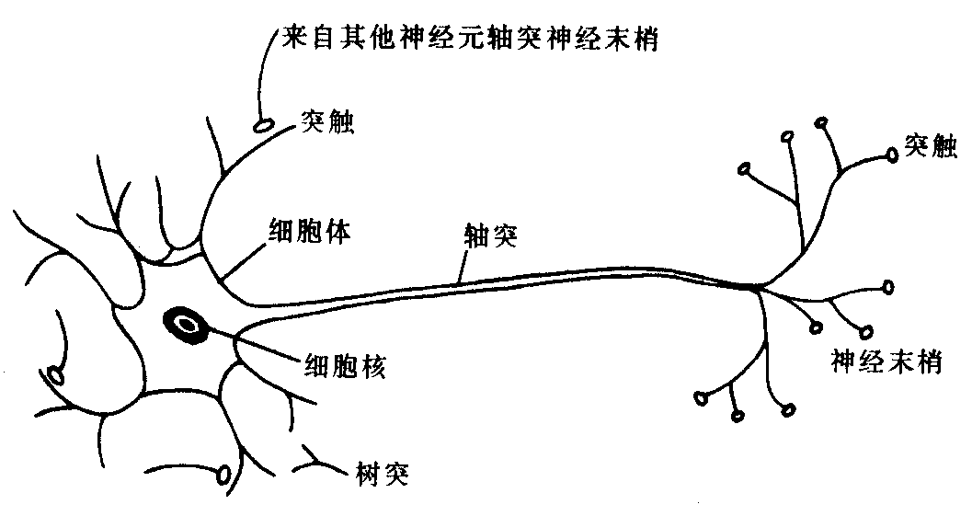
基本概念
生物神经元结构
树突：从细胞体向外延伸出的许多突起的神经纤维，形状较短。神经元靠树突接受来自其他神经元的输入信号。
连接
输出
输入

Slide 12
基本概念
生物神经元结构
②功能
兴奋与抑制：
a.当传入神经元的冲动，经整合使细胞膜电位升高，超过动作电位的阈值时➔兴奋状态，产生神经冲动。
b.当传入神经元的冲动，经整合使细胞膜电位降低，低于阈值时➔抑制状态，不产生神经冲动。
学习与遗忘：
神经元结构的可塑性，由突触传递作用调整。
细胞膜电位：
神经细胞在受到电的、化学的、机械刺激后，产生兴奋，此时细胞膜内外有电位差——20-100mv。

Slide 13
基本概念
人工神经元
2、人工神经元
1943年，由美国心理学家McCulloch和数学家Pitts共同建立的MP人工神经元模型，是神经网络理论基础。
MP神经模型结构

Slide 14
基本概念
人工神经元
——神经元j的输出
——神经元j的输入(i=1,2···n；)
——神经元的连接权值(j=1,2···n)
——神经元的阈值（不是常值，随兴奋而 变化）
——非线性函数
MP神经模型结构

Slide 15
基本概念
人工神经元
MP模型输出

Slide 16
基本概念
作用函数
3、作用函数（转移函数，激活函数）
a.非对称型S函数

Slide 17
基本概念
作用函数
b.对称型S函数

Slide 18
基本概念
作用函数
c.对称型阶跃函数（符号函数）
双极性
单极性

Slide 19
基本概念
作用函数
d.线性函数

Slide 20
基本概念
神经网络的拓扑结构
4、神经网络的拓扑结构
网络的拓扑结构：各神经元间相互连接的方式
a.前馈式网络（前向）
输
入
层
输
出
层
单层前馈网络

Slide 21
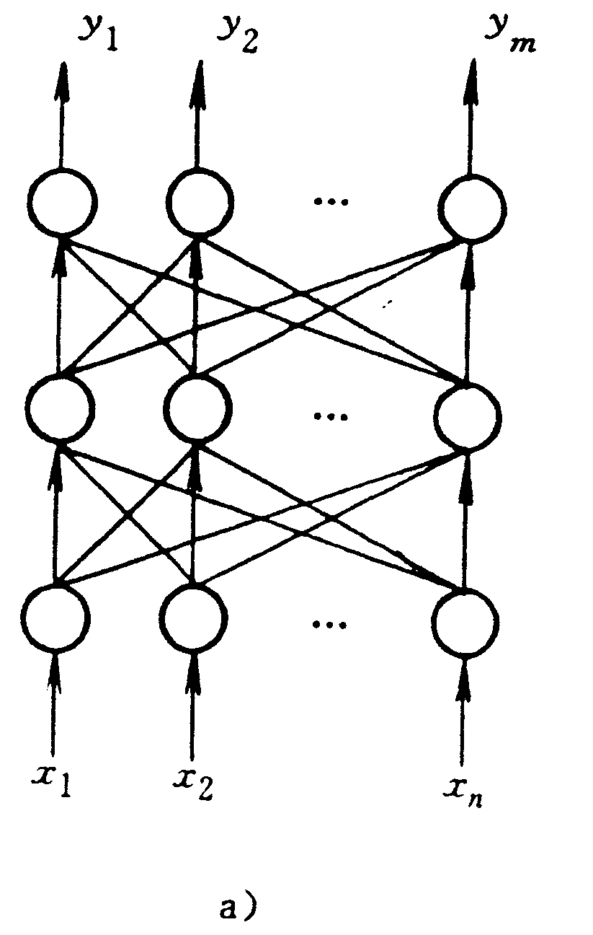
基本概念
神经网络的拓扑结构
前向网络的特点
1. 神经元分层排列，可多层
2. 层内无连接
3. 方向由入到出
感知网络（perceptron即为此）应用最为广泛。

Slide 22
基本概念
神经网络的拓扑结构
输
入
层
输
出
层
多层前馈网络

Slide 23
基本概念
神经网络的拓扑结构
注意：构成多层网络时，各层间的转移函数应是非线性的，否则多层等价一个单层网络。
另外，隐层的加入大大提高NN对信息的处理能力，经过训练的多层网络，具有较好的性能，可实现X→Y的任意非线性映射的能力。

Slide 24
基本概念
神经网络的拓扑结构
b.反馈（回馈）式网络（反向）
输
入
层
输
出
层
输入与先前的输出有关，具有短期记忆功能

Slide 25
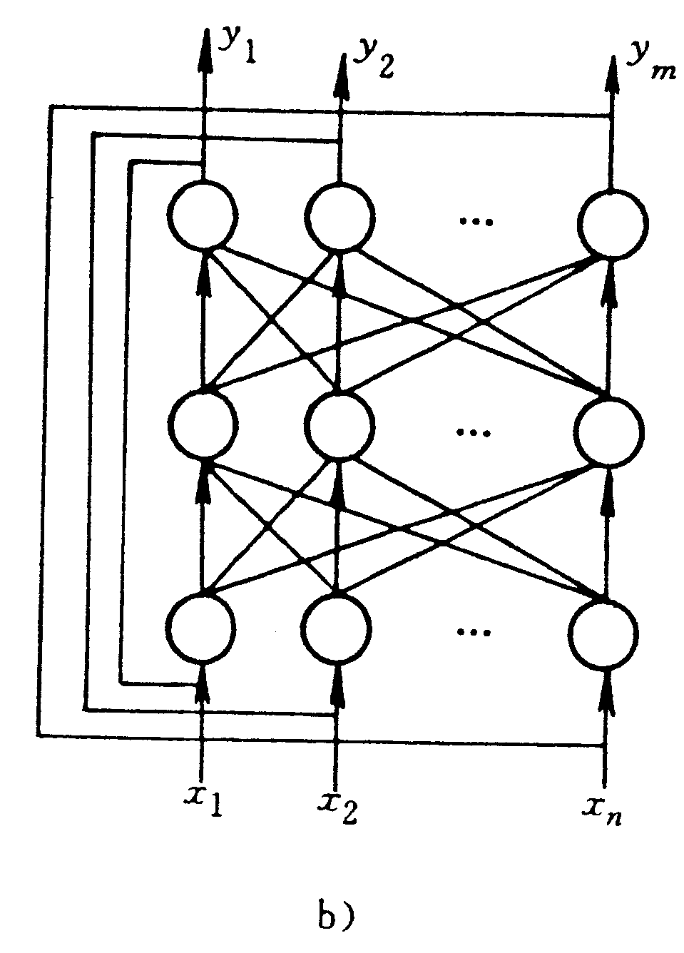
基本概念
神经网络的拓扑结构
回归网络的特点
1. 内部前向
2. 输出反馈到输入
Output与Input相连（全反馈）
全反馈结构图

Slide 26
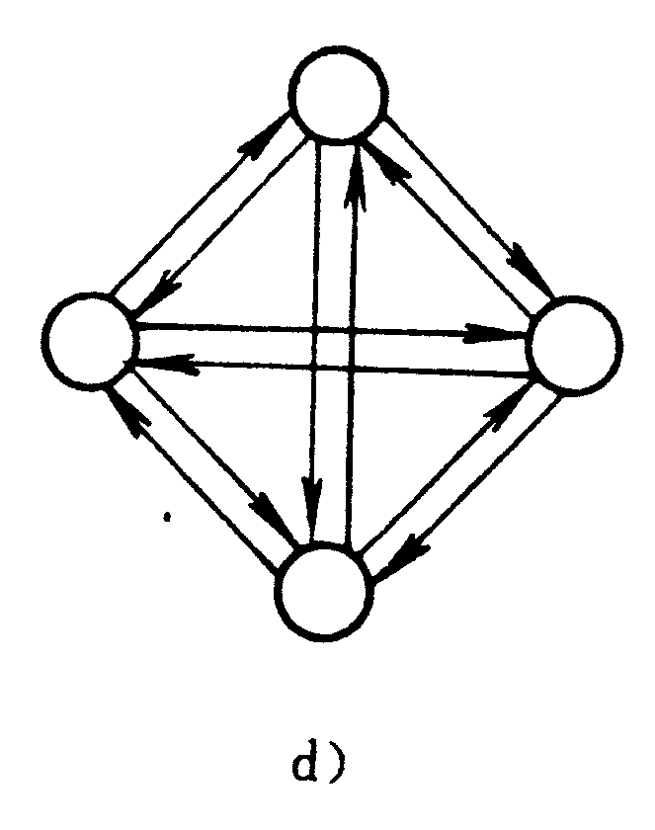
基本概念
神经网络的拓扑结构
c.互联网络
互联网络的特点
每个神经元都与其它神经元相连
例： Hopfield Boltzmann机

Slide 27
基本概念
神经网络的学习功能
4、神经网络的学习功能
a.学习方法
学习是NN最重要的特征，学习learning，训练training。
方法：给NN输入一些样本模式，按一定规则（学习算法）调整网络各层的权矩阵，待各权值都收敛到一定值时，学习完成。
实质：NN的权阵随外部环境的激励作自适应变化。

Slide 28
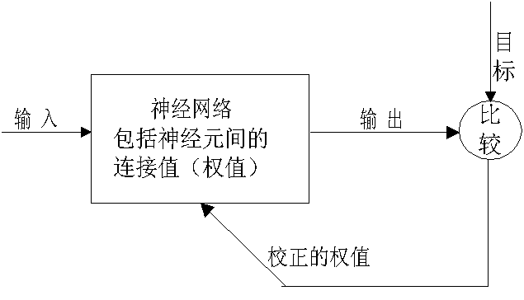
基本概念
神经网络的学习功能

Slide 29
基本概念
神经网络的学习功能
1
有监督学习
（有导师学习）
2
无监督学习
（无导师学习）
3
模拟人适应环境的学习过程的一种机器学习模型。
再励学习
（强化学习）

Slide 30
基本概念
神经网络的学习功能
有导师的监督学习：虽学习效率高，但在控制中导师
信号一般不易获得。
无导师学习：效率低。
再励学习：介于有导师与无导师之间的一种学习方式。
学习系统
环境
学习系统
环境
学习系统依据re和环境当前状态，再选择下一动作作用于环境，使受奖励的可能性增大。

Slide 31
基本概念
神经网络的学习功能
b.学习规则
学习信号
生成器

Slide 32
基本概念
神经网络的学习功能

Slide 33
基本概念
神经网络的学习功能
①Hebb学习规则（无导师学习）
有导师的监督学习：虽学习效率高，但在控制中导师信号一般不易获得。

Slide 34
基本概念
神经网络的学习功能
神经网络调整权值 的原则
若第i个与第j个神经元同时处于兴奋状态，则它们之间
的连接权应加强。符合心理学中条件反射的机理➔两个神经元同时兴奋（输出同时为‘1’态）时w加强，否则应削弱。

Slide 35
基本概念
神经网络的学习功能
例：Hebb学习规则

Slide 36
基本概念
神经网络的学习功能

Slide 37
基本概念
神经网络的学习功能

Slide 38
基本概念
神经网络的学习功能
②感知器学习规则（有导师学习）

Slide 39
基本概念
神经网络的学习功能
③ Delta学习规则（有导师学习）

Slide 40
基本概念
神经网络的学习功能
该规则仅对连续转移（激活）函数和有导师学习模型有效。
由于最小方差要求权变换是负梯度方向，
基本思想：基于使输出方差最小。

Slide 41
基本概念
神经网络的学习功能
例：Delta学习规则
设输入向量、期望输出及初始权向量，

Slide 42
基本概念
神经网络的学习功能

Slide 43
基本概念
神经网络的学习功能
④ Widrow-Hoff学习或最小二乘法LM学习规则（有导师学习）

Slide 44
基本概念
神经网络的学习功能
线性神经网络

Slide 45
基本概念
神经网络的学习功能
⑤ 相关学习规则（有导师学习）

Slide 46
基本概念
神经网络的学习功能
⑥胜者为王学习规则（Winner-Take-All Learning Rule）（无导师学习）
对于输入向量X总存在一个神经元的输出响应相对应最大。

Slide 47
基本概念
神经网络的学习功能
全部参与竞争的p个神经元中，净输入最大者
只有获胜神经元才有权调整其权向量 ，即
其余神经元的权向量保持不变。
准则：寻找权向量➔最接近于输入x。

Slide 48
基本概念
感知器
6.感知器（perceptron)
感知器是模拟人的视觉，接受环境信息，并由神经冲动进行信息传递的神经网络。分为单层与多层感知器，是一种具有学习能力的神经网络。
① 单层感知器
感知器模型是由美国学者F.Rosenblatt于1957年建立的，它是一个具有单层处理单元的神经网络。

Slide 49
基本概念
感知器

Slide 50
基本概念
感知器
感知器的输出

Slide 51
基本概念
感知器

Slide 52
基本概念
感知器
学习规则

Slide 53
基本概念
感知器
向量形式

Slide 54
基本概念
感知器
学习算法步骤
注意感知器学习的收敛性， ---线性可分，则算法一定收敛

Slide 55
基本概念
感知器
例：单层感知器

Slide 56
基本概念
感知器

Slide 57
基本概念
感知器
下面讨论单层感知器实现逻辑运算问题：
a.单层感知器的逻辑“与”运算

Slide 58
基本概念
感知器
0 | 0 | 0 | -1.5 | 0 | o
0 | 0 | 1 | -0.5 | 0 | o
0 | 1 | 0 | -0.5 | 0 | o
1 | 1 | 1 | 0.5 | 1 | *

Slide 59
基本概念
感知器
b.单层感知器的逻辑“或”运算
0 | 0 | 0 | -0.5 | 0 | o
1 | 0 | 1 | 0.5 | 1 | *
1 | 1 | 0 | 0.5 | 1 | *
1 | 1 | 1 | 1.5 | 1 | *

Slide 60
基本概念
感知器
c.“异或”运算➔线性不可分
0 | 0 | 0
0 | 1 | 1
1 | 0 | 1
1 | 1 | 0

Slide 61
基本概念
感知器
② 多层感知器
输入和输出层间加一层或多层隐单元，构成多层感知器，也称多层前馈神经网络。

Slide 62
基本概念
感知器
0 | 0 | 0 | 1 | 0 | o
0 | 1 | 1 | 1 | 1 | *
1 | 0 | 1 | 1 | 1 | *
1 | 1 | 1 | 0 | 0 | o

Slide 63
目录
南京航空航天大学
4.1
引言
4.2
基本概念
4.3
前馈神经网络
4.4
径向基函数神经网络

Slide 64
前馈神经网络
1986年Rumelhart和McClelland提出多层前馈网络（MFNN-Multilayer Feedforward Neural Networks）
的训练算法.
误差反向传播（Error Back Propagation——EBP ）
是一种有导师学习，目前成为应用最广泛的一种网络，在经典BP算法（80%左右NN应用），还提出了一些
改进算法。

Slide 65
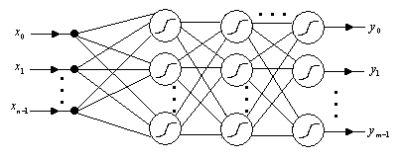
前馈神经网络
网络结构
1.网络结构
多层前馈网络结构如图所示，X、Y分别是输入/出向量，每一个神经元用一个节点表示，网络由输入层和输出层节点组成，隐层可一层，也可以是多层，图中是单隐层，前层至后层节点通过权连接。
常用BP算法，这种网络结构简单，工作状态稳定，且易于硬件实现，且具有很强的非线性映射能力。

Slide 66
前馈神经网络
BP网络
2.BP网络
基本思想：BP学习算法：正向传播+反向传播。
正向传播：模式样本作用于输入层，经隐层传向输出层，若在输出层得到了期望的输出，则学习算法结束；否则反传。
反向传播：将输出误差按梯度下降法通过隐层向输入层返回，并调整各层神经元的权值与阀值，使误差不断减少。

Slide 67
前馈神经网络
BP网络
反向传播（学习算法）
期望输出
训练样本
测试样本：
（导师信号）
正向传播

Slide 68
前馈神经网络
BP网络
①正向传播

Slide 69
前馈神经网络
BP网络
单极性sigmoid函数

Slide 70
前馈神经网络
BP网络

Slide 71
前馈神经网络
BP网络
②权值调整（反向转播）

Slide 72
前馈神经网络
BP网络

Slide 73
前馈神经网络
BP网络

Slide 74
前馈神经网络
BP网络

Slide 75
前馈神经网络
BP网络
输出层
隐层

Slide 76
前馈神经网络
BP网络

Slide 77
前馈神经网络
BP网络

Slide 78
前馈神经网络
BP网络
初始化
加输入和期望输出
计算隐层和输出层的输出
调节输出层和隐层的连接权值
改变训练样板
No
训练样本终止？
y
迭代次数加1
No
迭代终止？
y
BP算法的基本流程

Slide 79
前馈神经网络
BP网络
BP算法的信号流图

Slide 80
前馈神经网络
BP网络
4.BP算法的实现
BP算法训练步骤如下：

Slide 81
前馈神经网络
BP网络

Slide 82
前馈神经网络
BP网络

Slide 83
前馈神经网络
BP网络

Slide 84
Forward & backward prop in DNN
input Layer 1 Layer 2 Output Layer Loss
,...,
Forward prop:
compute an output for a input.
Backward prop:
compute the gradient

Slide 85
backward prop
input Layer 1 Layer 2 Output Layer Loss
,...,
,...,
chain rule
Backward prop: compute the gradient.
define:
case 1: i=l,
case 2: i!=l,

Slide 86
Forward & Backward prop
input Layer 1 Layer 2 Output Layer Loss
,...,
,...,
chain rule
Backward prop: compute the gradient.

Slide 87
backward prop
input Layer 1 Layer 2 Output Layer Loss
,...,
,...,
chain rule
Backward prop: compute the gradient.
Vanishing gradient
exploding gradient

Slide 88
前馈神经网络
BP网络
5.BP算法的主要功能
1.非线性映射能力
学习、存储大量的输入/输出模式映射关系
无需这种关系的数学描述

Slide 89
前馈神经网络
BP网络
2.泛化能力
当向网络输入训练时未曾见过的非样本数据时，网络也能完成由输入空间向输出空间的正确映射。
3.容错能力
允许输入样本中带有较大的误差甚至个别错误。个别样本中的错误不能左右对权矩阵的调整（满足样本提取的统计特性）。

Slide 90
前馈神经网络
BP网络
4.BP网络的泛化能力（网络性能好坏）
指用较少的样本进行训练，使网络能对未经训练的输入样本也能给出正确的输出，即BP网络对受污染或带噪声的训练样本，也能进行正确的映射。正是BP网络的泛化能力使它解决各种实际问题。
欲使BP网络具有良好的泛化性
必须：①输入——输出函数关系保持平滑，
或函数一阶导数存在。
②训练集足够大，样本具有代表性。

Slide 91
前馈神经网络
BP网络
为了得到较好的泛化能力，除训练集外，还需测试集

Slide 92
前馈神经网络
BP网络
4.BP网络的不足
a.非线性优化，不可避免存在局部极小问题。
b.学习算法的收敛速度慢，且与初始权值选择有关。
c.网络节点与层数的选择无理论方法。
d.新加入的样本会影响已学好的样本。
e. BP网络是前向网络，无反馈连接，影响信息的交换速度和效率。

Slide 93
前馈神经网络
BP网络
讨论
1)隐层的数目和节点的数目,何谓合适?
2)是否收敛到全局最优?(涉及多维误差曲面的不确定性)
3)收敛的速度问题。(涉及隐层节点输出的相互耦合和梯度下降法本身的缺点）

Slide 94
目录
南京航空航天大学
4.1
引言
4.2
基本概念
4.3
前馈神经网络
4.4
径向基函数神经网络

Slide 95
径向基函数神经网络
RBF网络
径向基函数（Radial Basis Function RBF）是一种针对BP网络存在局部极小值和收敛速度慢而提出的改进网络。

Slide 96
径向基函数神经网络
RBF网络
结构

Slide 97
径向基函数神经网络
RBF网络

Slide 98
径向基函数神经网络
RBF网络

Slide 99
径向基函数神经网络
RBF网络

Slide 100
径向基函数神经网络
RBF网络
4.RBF网络学习算法
（隐层的训练任务不是调整权值，而是为每个隐节点选择其中心向量）

Slide 101
径向基函数神经网络
RBF网络

Slide 102
径向基函数神经网络
RBF网络

Slide 103
径向基函数神经网络
RBF网络
规一化处理

Slide 104
径向基函数神经网络
RBF网络

Slide 105
径向基函数神经网络
RBF网络

Slide 106
径向基函数神经网络
RBF网络
例2.用RBF网络求解XOR问题

Slide 107
径向基函数神经网络
RBF网络

Slide 108
径向基函数神经网络
RBF网络

Slide 109
径向基函数神经网络
RBF网络
输入样本 | 希望输出 | 实际输出

Slide 110
径向基函数神经网络
RBF网络
BP网络与RBF网络比较
BP网络隐节点采用S型函数,其函数值在输入空间中无限大的范围内为非零值，即作用函数为全局的 全局逼近NN
RBF网络的隐节点采用高斯函数，它的作用函数是局部的 局部逼近NN

Slide 111
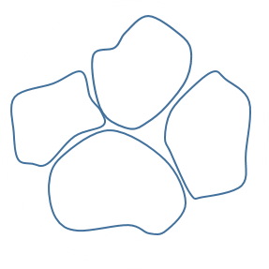
本章完

